Slide 1
Филиал Российского государственного профессионально-педагогического университета
Нижнетагильский государственный социально-педагогический институт
ВИРТУАЛЬНЫЕ ЛАБОРАТОРИИ НА БАЗЕ ВЕБ-ТЕХНОЛОГИЙ
Работу выполнила |  | Студентка группы 101о-мУИОС
 |  | Ганина Е.А.
Работу проверил |  | Преподаватель: кандидат педагогических наук
 |  | Гребнева Д.М

Slide 2
ВИРТУАЛЬНАЯ ЛАБОРАТОРИЯ – ЭТО
программно-аппаратный комплекс, позволяющий проводить опыты без непосредственного контакта с реальной установкой или при полном отсутствии таковой (А.В.Трухин )

Slide 3
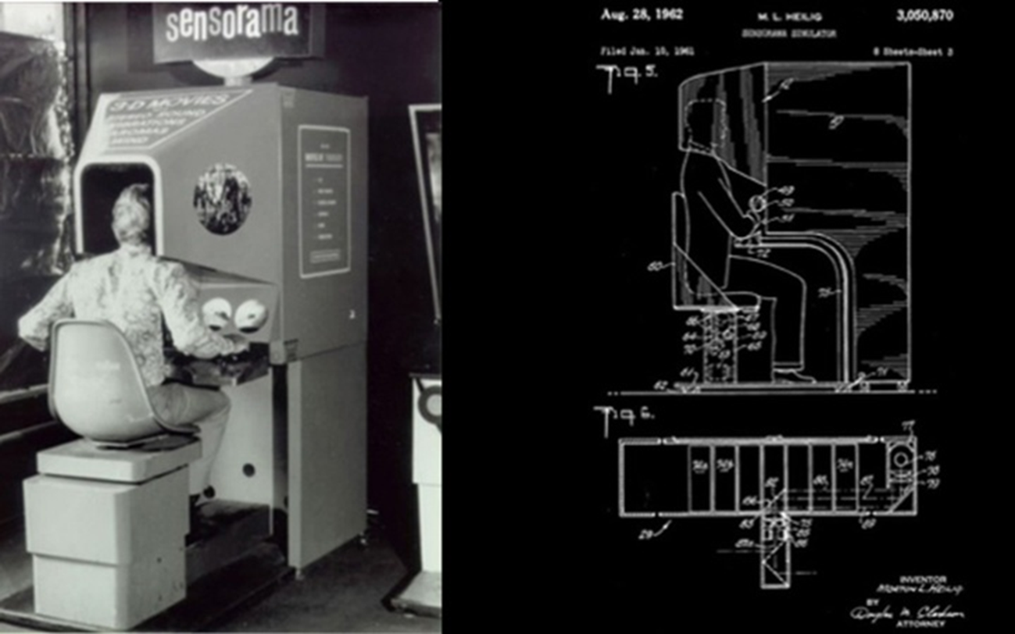
ИСТОРИЯ РАЗВИТИЯ ВИРТУАЛЬНОГО МИРА
1962 г. - первый прототип мультисенсорного симулятора - "Сенсорама" (Sensorama)
Автор: Мортон Хейлиг (Morton Heilig)

Slide 4
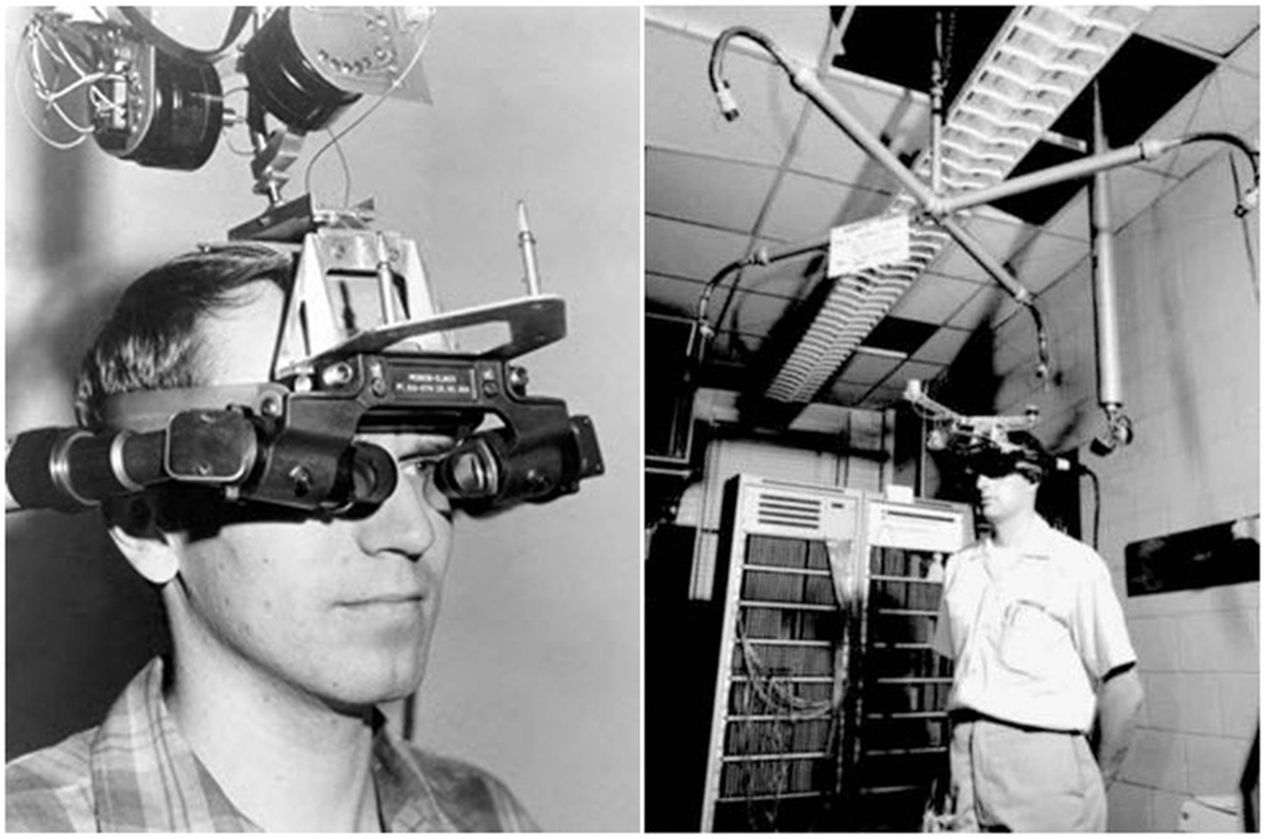
ИСТОРИЯ РАЗВИТИЯ ВИРТУАЛЬНОГО МИРА
Айвен Сазерленд (Ivan Sutherland) - первый шлем, изображение на который генерировалось при помощи компьютера
Шлем с дисплеем (head-mounted display - HMD) был первым устройством, обеспечивающим оператору опыт активного погружения

Slide 5
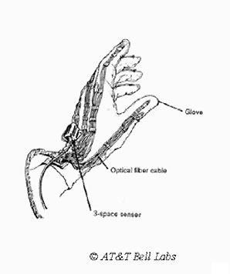
ИСТОРИЯ РАЗВИТИЯ ВИРТУАЛЬНОГО МИРА
В середине 1980-х появились системы, в которых пользователь мог манипулировать с трехмерными объектами на экране благодаря их отклику на движения руки.
Первой из них стала перчатка Data Glove, фирмы VPL Researc

Slide 6
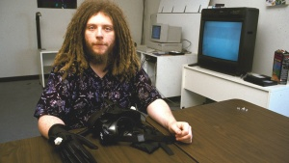
ИСТОРИЯ РАЗВИТИЯ ВИРТУАЛЬНОГО МИРА
В 1989 году виртуальная реальность была показана публике
Джарон Леньер (Jaron Lanier) автор термина "виртуальная реальность"

Slide 7
ИСТОРИЯ РАЗВИТИЯ ВИРТУАЛЬНОГО МИРА
Технология виртуальных миров внедряется в сферу образования после появления Интернета в начале 90-ых годов.
В 1994 г. - первый язык моделирования виртуальной реальности VRML
VRML способен: представлять 3D объекты, обладающие гиперсвязями с другими объектами, такими, как текст, звуки, видео и т.п.

Slide 8
ПРЕИМУЩЕСТВА ВИРТУАЛЬНЫХ ЛАБОРАТОРИЙ :
отсутствие необходимости приобретения дорогостоящего оборудования реактивов
возможность моделирования процессов
возможность проникновения в тонкости процессов и наблюдения происходящего в другом масштабе времени
безопасность
возможность быстрого проведения серии опытов с различными значениями входных параметров
экономия времени и ресурсов для ввода результатов в электронный формат
в возможности виртуальной лаборатории в дистанционном обучении

Slide 9
МИНУС ВИРТУАЛЬНЫХ ЛАБОРАТОРИЙ
эксперимент для одного набора исходных данных, при их изменении студенты получают обработанные результаты без участия в эксперименте

Slide 10
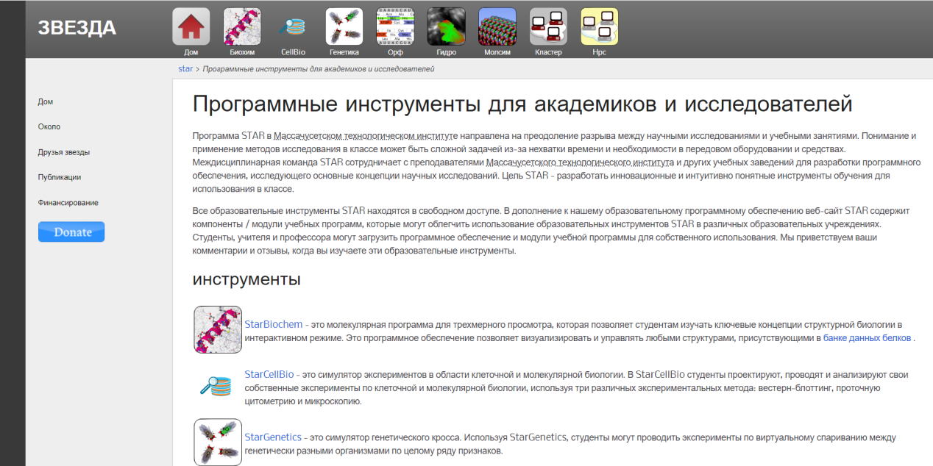
ОБЗОР ВИРТУАЛЬНЫХ ЛАБОРАТОРИЙ
STAR (Software Tools for Academics and Researchers) – программа Массачусетского технологического института (MIT) по разработке виртуальных лабораторий для исследований и обучения (генетика)
Официальный сайт программы: http://star.mit.edu

Slide 11
ОБЗОР ВИРТУАЛЬНЫХ ЛАБОРАТОРИЙ
VirtualLab – проект по разработке виртуальных лабораторных работ для учащихся по физике, химии, биологии, экологии
Официальный сайт: http://www.virtulab.net/

Slide 12
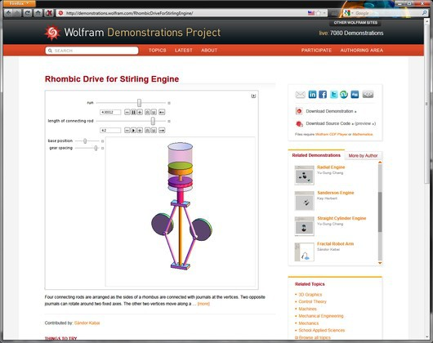
ОБЗОР ВИРТУАЛЬНЫХ ЛАБОРАТОРИЙ
Wolfram Demonstrations Project – наглядная демонстрация концепций современной науки и техники. Претендует на роль единой платформы, позволяющей создать объединенный каталог онлайновых интерактивных лабораторий
Официальный сайт: https://demonstrations.wolfram.com/

Slide 13
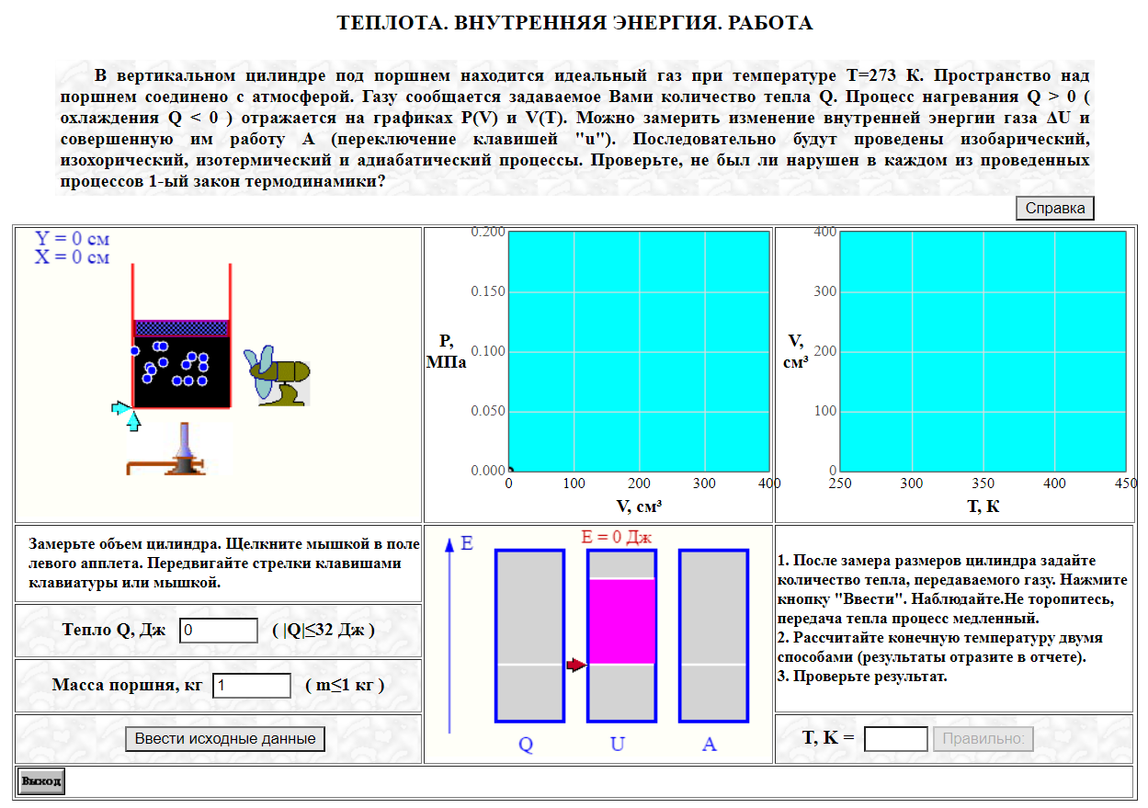
ОБЗОР ВИРТУАЛЬНЫХ ЛАБОРАТОРИЙ
Проект teachmen.ru разработан специалистами Челябинского государственного университета и полностью посвящен физике

Slide 14
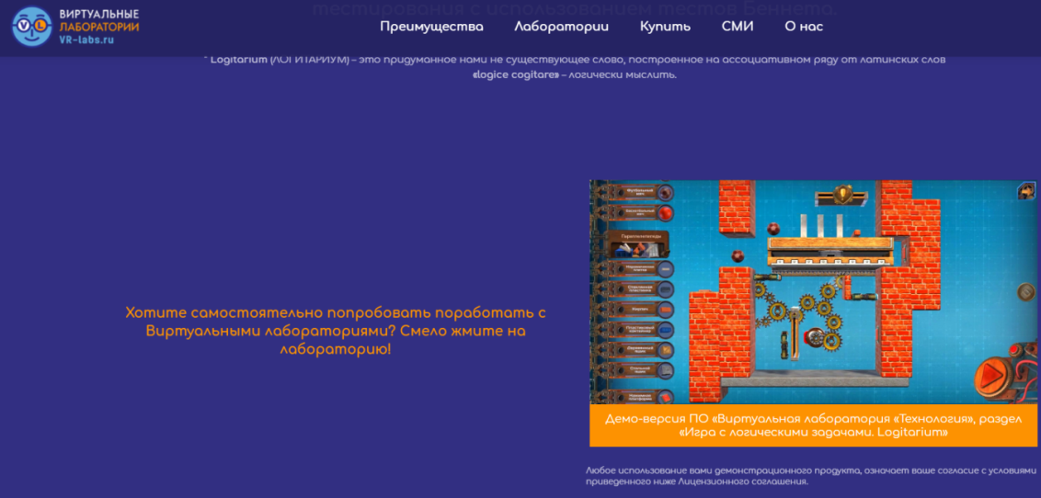
ОБЗОР ВИРТУАЛЬНЫХ ЛАБОРАТОРИЙ
VR – Labs - игра с логическими задачами. Российская разработка.
«Logitarium» – учебная развивающая и обучающая игра для школьников младших классов, разработанная с целью развития механической понятливости у детей и проведения тестирования с использованием тестов Беннета
Официальный сайт: https://vr-labs.ru/laboratories/logitarium/

